Slide 1
Binomická veta

Slide 2
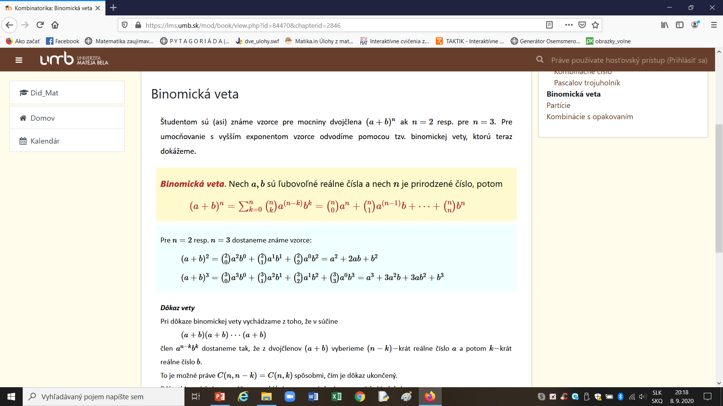
Bi = dva
Binom = dvojčlen
Binomická veta n – tá mocnina dvojčlena
Druhý člen binomického rozvoja A₂
Prvý člen binomického rozvoja A₁

Slide 3
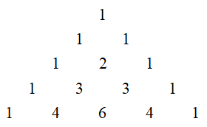
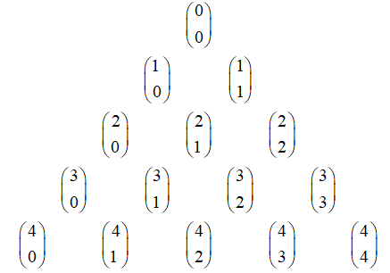
n = 0
n = 1
n = 2
n = 3
n = 4

